Slide 1
2026 레퍼런스
Doxygen(독시젠)
특수 명령어로 주석 작성하기
202317067 이현주

Slide 2
목차
01
02
03
좋은 주석 작성 원칙
Special command
@brief
Google C++ Style Guide를 기준으로 함수/클래스 주석 작성법에 대해 알아보자.
특수 명령이 무엇인지 알아보자.
문서 내용 / 서식을 담당하는 특수 명령어를 함수 및 클래스에서의 사용법을 알아보자.
04
05
06
@details
@param
@return
문서 내용 / 서식을 담당하는 특수 명령어를 함수 및 클래스에서의 사용법을 알아보자.
문서 내용 / 서식을 담당하는 특수 명령어를 함수 및 클래스에서의 사용법을 알아보자.
문서 내용 / 서식을 담당하는 특수 명령어를 함수 및 클래스에서의 사용법을 알아보자.
레퍼런스
Page 02

Slide 3


01. 좋은 주석 작성 원칙
01
02
함수 주석
클래스 주석
함수 선언의 주석은 함수를 사용하는 방법을 설명하도록 한다.
거의 모든 함수 선언에는 함수가 무엇을 하는지, 어떻게 사용하는지에 대한 주석이 있어야 한다.
함수 정의의 주석은 함수가 어떻게 동작하는지를 설명하도록 한다.
어떤 방식으로 구현했는지, 왜 그렇게 구현했는지, 특별한 구현상의 이유에 대해 작성하도록 한다.
함수 구현에 대한 주석은 정의 부분에서 설명하도록 한다.
명확하지 않은 모든 클래스나 구조체 선언에는 무엇을 위한 클래스인지 설명해주는 주석이 있어야 한다.
언제 사용하는 클래스인지,어떻게 사용하는 클래스인지,
올바르게 사용하기 위해 알아야 할 추가 사항이 있는지 등에 대한 내용이 포함되면 좋은 주석이라 볼 수 있다.
인터페이스를 설명하는 내용은 클래스 선언부에, 구현 방법은 구현부에 작성하는 것을 권장한다.
레퍼런스
Page 03

Slide 4
02. Special Command(특수 명령어)
01
02
특수 명령어란?
특수 명령어 사용 규칙
Doxygen이 문서화 정보를 특별하게 처리(\ 또는 @로 시작하여 인식되도록 함)하도록 하는 명령어.
Ex) \brief, @brief 등
1. 모든 명령어는 \ 또는 @로 시작한다.
Doxygen 문서에서 사용되는 모든 명령어는 백슬래시(\)
또는 at-sign(@)으로 시작.
2. 일부 명령어는 하나 이상의 인자를 가진다.
일부 명령어는 하나 이상의 argument(인자)를 가지며 그 인자는 특정한 범위(range)를 가진다.
즉 Doxygen 명령어에서 인자를 작성할 때 어떤 종류의 괄호를 사용하느냐에 따라 그 인자가 어디까지 이어지는지가 결정된다.
3. 인식하지 못하는 명령어는 일반적인 텍스트로 처리한다.
레퍼런스
Page 04

Slide 5
02. Special command(특수 명령어)
02-2-2 일부 명령어는 하나 이상의 인자를 가진다
괄호에 따라 달라지는 인자의 범위(괄호를 확인하여 명령어 사용의 구성 요소를 파악할 수 있다.)
<> 꺾쇠괄호가 사용되는 경우
() 소괄호가 사용되는 경우
{} 중괄호가 사용되는 경우
[] 대괄호가 사용되는 경우
<argument>
꺾쇠괄호가 사용되면 해당 인자는 하나의 단어로 인식된다. 하나의 단어를 인자로 사용하고 싶을 때 사용.
(argument)
소괄호가 사용되면 해당 인자는 그 명령어가 발견된 줄의 끝까지 이어진다. 현재 줄에서 명령어 뒤에 이어지는 내용 전체가 그 인자의 범위가 된다.
{argument}
중괄호가 사용되면 해당 인자는 다음 문단까지 이어진다. 문단의 구분은 빈 줄, section indicator(섹션 지시기)로 한다. 이 때 명령어와 시작 { 사이에는 공백이 없어야 한다.
<argument> [option]
대괄호가 사용되면 해당 인자는 선택적이라는 의미다.
단, 예외적으로 대괄호가 따옴표 안에 있다면 이는 대괄호 자체가 명령어 인자의 필수적인 부분으로 취급된다.
레퍼런스
Page 05

Slide 6
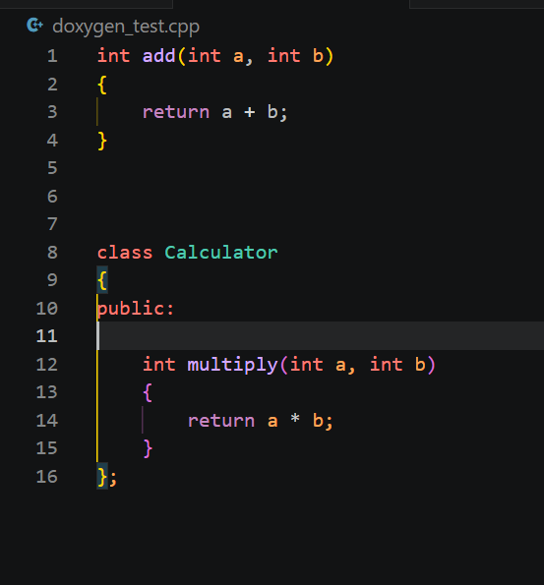
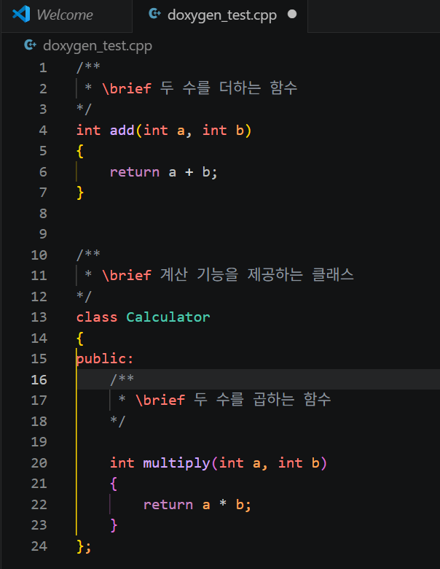
03 @brief
03. @brief(\brief)
@brief 명령어
함수 및 클래스 에서의 사용
@brief { brief description }
문서화 대상에 대한 간단한 설명을 작성할 때 사용.
여러 줄에 걸쳐 작성할 수 있지만 가능한 한 짧고 간결하게 작성하는 것이 권장됨.
@brief의 설명은 빈 줄이나 다른 sectioning command가 나타나면 종료됨.
하나의 문서화 블록 안에 여러 개의 @brief가 있다면 하나의 설명으로 합쳐짐.
@short는 @brief와 동일한 기능을 수행하기도 한다.
레퍼런스
Page 06

Slide 7
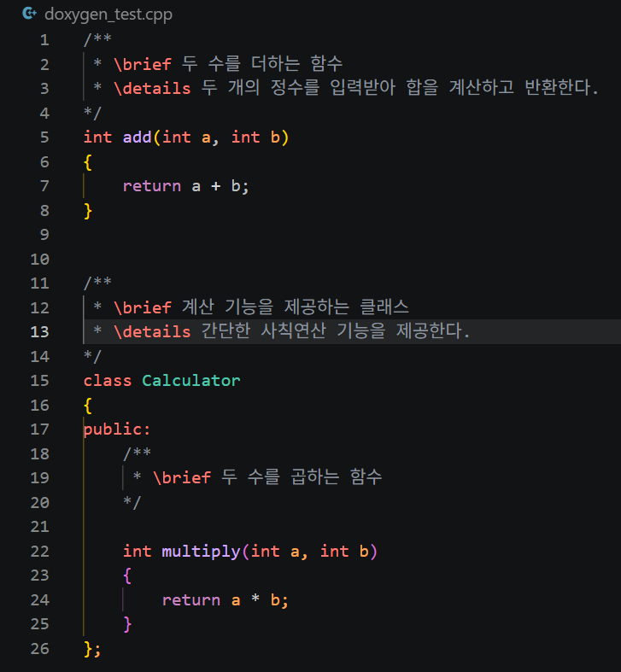
04 @details
04. @details(\details)
@details 명령어
함수 및 클래스 에서의 사용
@details { detailed description }
문서화 대상에 대한 상세한 설명을 작성할 때 사용.
@brief보다 자세한 설명을 작성할 때 사용.
여러 문단에 걸쳐 긴 설명을 작성할 수 있음.
문서화 대상의 동작 원리, 사용 방법, 주의사항 등을 자유롭게 기술할 수 있음.
하나의 문서화 블록 안에 여러 개의 @details가 존재하면 하나의 상세 설명으로 이어져 처리됨.
레퍼런스
Page 07

Slide 8
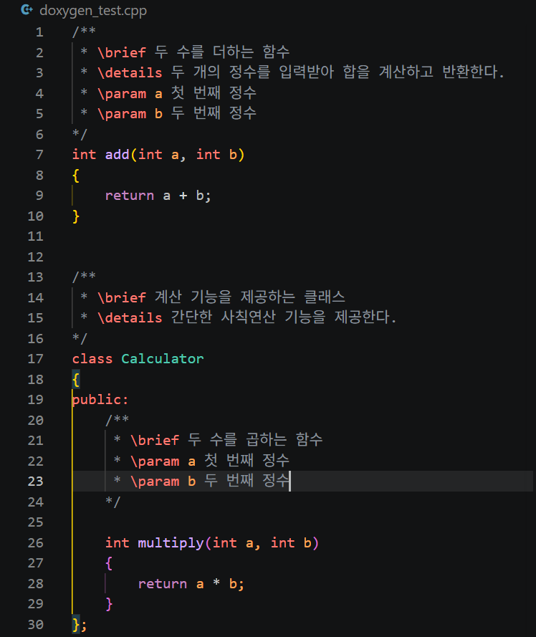
05 @param
05. @param(\param)
@param 명령어
함수 및 클래스 에서의 사용
@param <parameter-name> { parameter description }
함수의 매개변수(parameter)를 설명하는 명령어. 함수의 각 매개변수마다 하나씩 작성.
첫 번째 인자로 매개변수 이름을 작성하고 그 뒤에 해당 매개변수의 역할을 설명함.
하나의 함수에 여러 개의 @param을 사용할 수 있음.
방향(direction)을 함께 표시 가능.
ex)@param[in], @param[out], @param[in,out]
입력 전용, 출력 전용, 입출력 매개변수를 나타낼 수 있다.
레퍼런스
Page 08

Slide 9
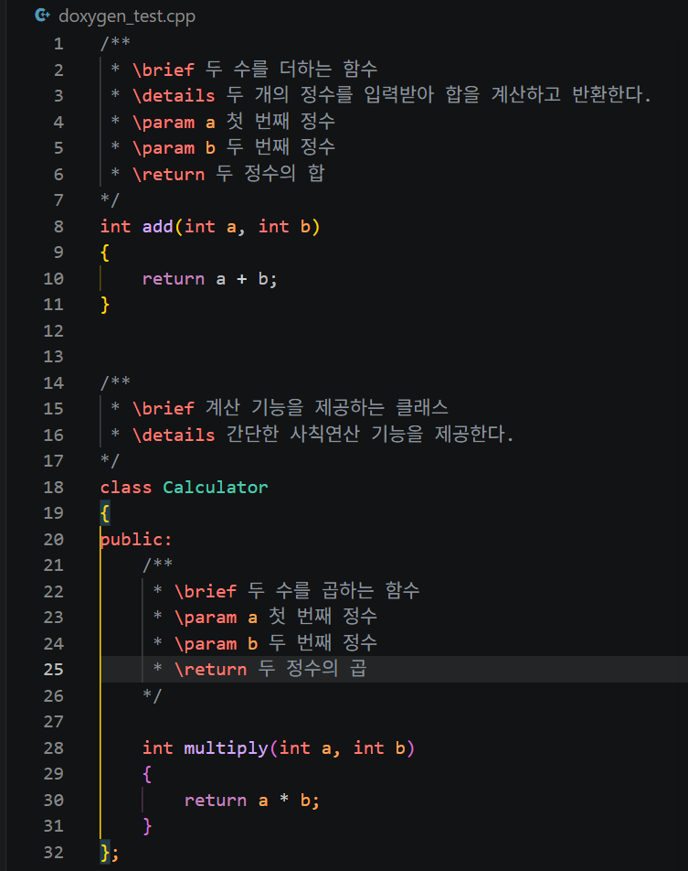
06 @return
06. @return(\return)
@return 명령어
함수 및 클래스 에서의 사용
@return { return description }
함수의 반환값(retrun value)을 설명하는 명령어.
함수가 무엇을 반환하는지 설명.
반환형이 void인 함수에서는 일반적으로 사용하지 않음.
반환값이 있는 함수라면 return 명령어를 사용하는 것이 권장됨.
레퍼런스
Page 09

Slide 10
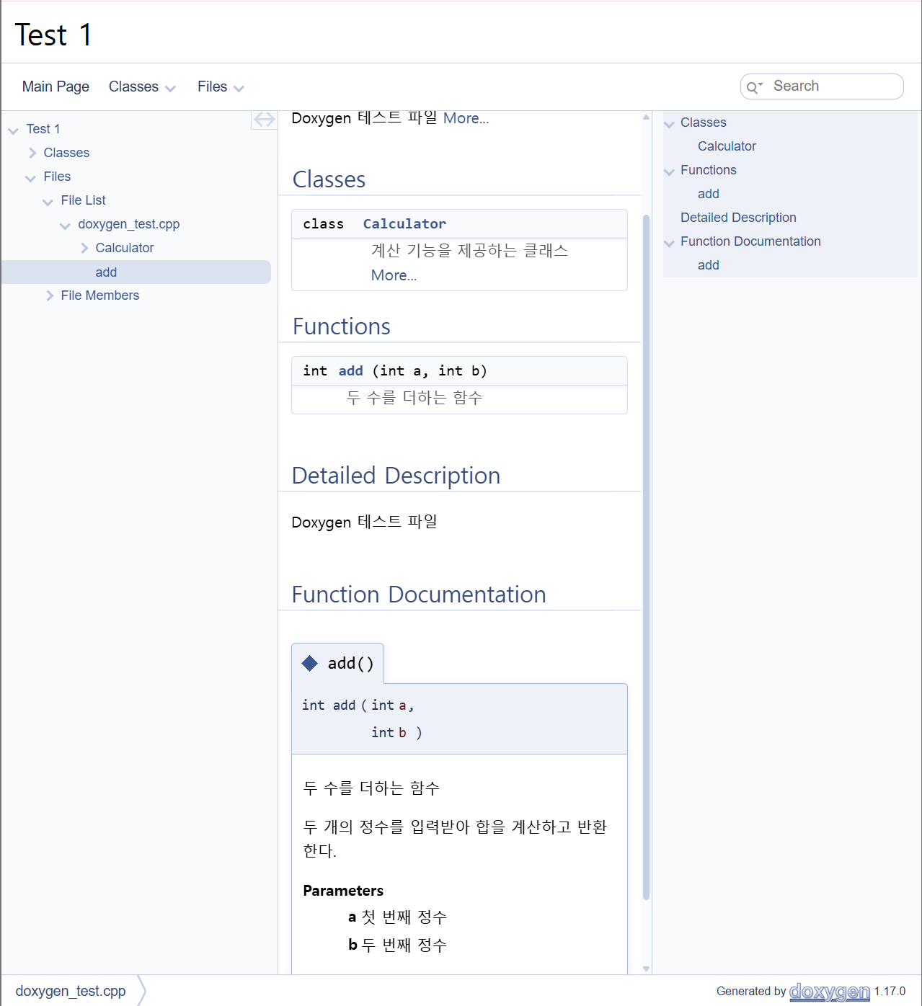
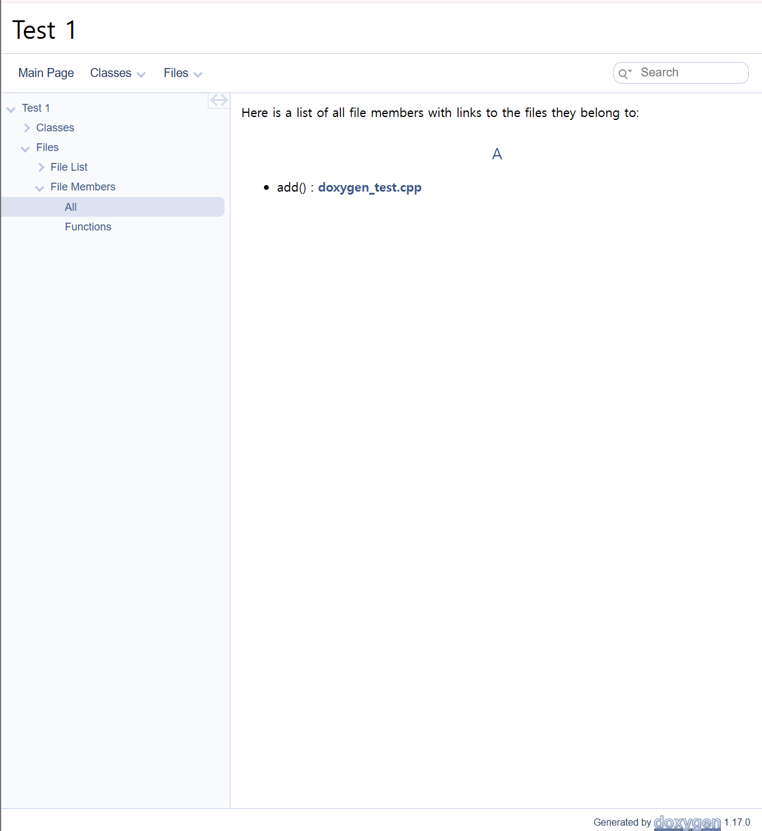
문서화 결과 확인
함수 주석 문서화
레퍼런스
Page 10

Slide 11
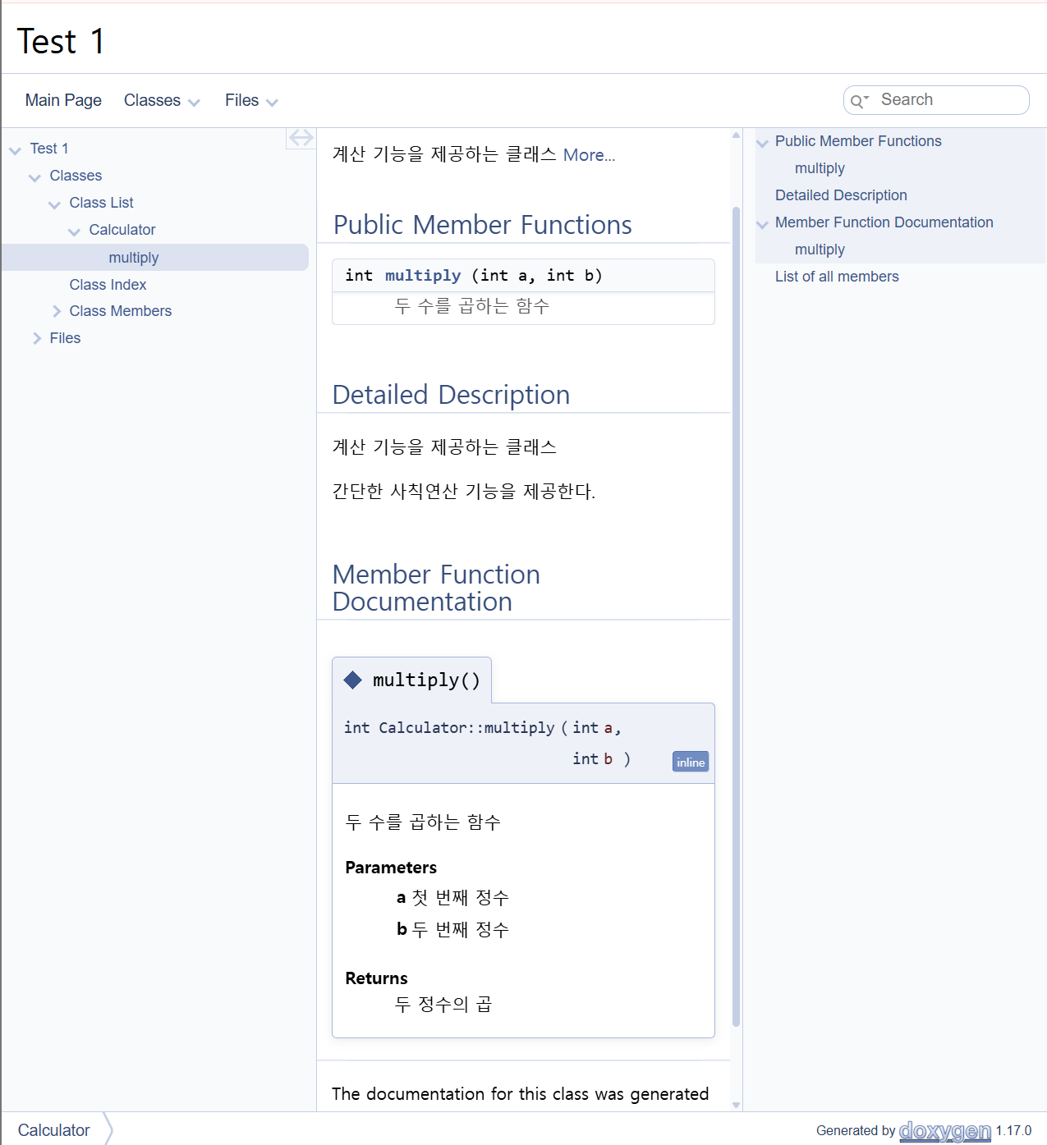
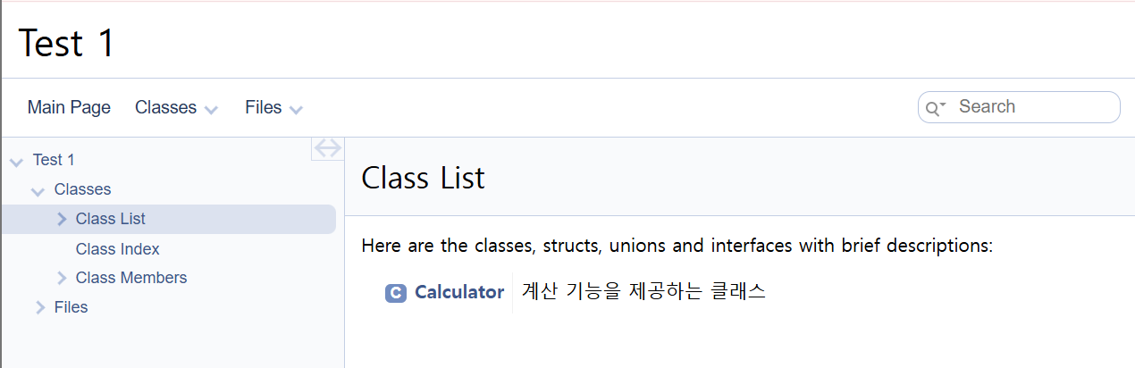
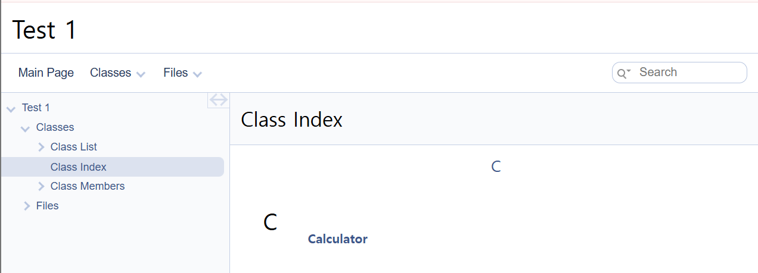
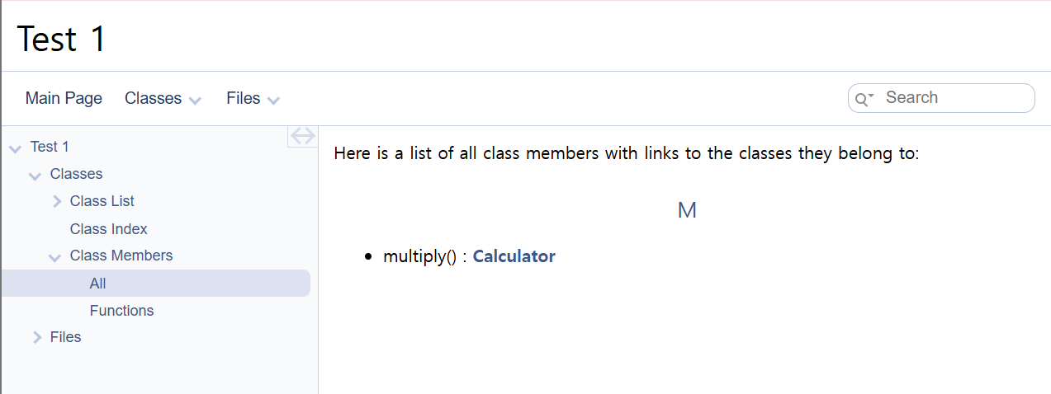
문서화 결과 확인
클래스 주석 문서화
레퍼런스
Page 11

Slide 12
참조 문헌
https://google.github.io/styleguide/cppguide.html#Class_Comments
https://google.github.io/styleguide/cppguide.html#Function_Comments
https://www.doxygen.nl/manual/commands.html
레퍼런스
Page 12

